Slide 1

IMPLEMENTASI CONTINUOUS AUDITING PADA INSPEKTORAT BKN
INSPEKTORAT BKN
2017

Slide 2
Tuntutan Aparat Pengawasan Intern Pemerintah (APIP)
Efisien dan efektif dalam assurance dan consulting atas pengendalian, menajemen risiko dan tata kelola.
Continuous Auditing dan Continuous Monitoring (CACM)
Tools bagi APIP dalam meningkatkan kapabilitas dan perannya tersebut.
“ APIP harus mulai mengubah mindset dan culture dari post audit on going audit ”.
Sumber : Pengarahan Deputi Bidang Polsoskam BPKP selaku Keynote Speech dalam Seminar Nasional Implementasi Continuos Auditing dan Continuous Monitoring kerjasama Puslitbangwas BPKP dengan AAIPI, tanggal 30 Agustus 2016 di BPKP Pusat,

Slide 3
Definition
A continuous audit (CA) is a methodology that enables independent auditors to provide written assurance on a subject matter, for which an entity’s management is responsible, using a series of auditor’s reports issued virtually simultaneously with, or a short period of time after, the occurrence of events underlying the subject matter. (CICA/AICPA, 1999).

Slide 4

Traditional Auditing
Retrospective/cyclical
Period evaluations
Continuous Auditing
Recurring/Continuous
Report within a longer timeframe
A limited sample of transactions
Report within a much shorter timeframe
Ongoing Assessment
A larger proportion of transactions
Sumber : Paparan Deputi Bidang Perekonomian dan Kemaritiman BPKP, disampaikan dalam Seminar Nasional Implementasi CA & CM Pada Instansi Pemerintah, tanggal 30 Agustus 2016

Slide 5
MANFAAT CA
Control Assurance/Corpo-rate Governance
Audit Product Quality
Improve the quality of analytical review and audit product in providing control assurance by more utilization of auditor in the development of new audit product/scenario
Increasing of Control Assurance over the audit universe (helicopter view)
Financial
Reduce further company’s financial loss in case of fraud
Improvement of control environment
Provide reasonable asurrance with efficient man power, time & cost
Sumber : Paparan Division Head of Group Audit & Risk Advisory PT. Astra International Tbk, disampaikan dalam Seminar Nasional Implementasi CA & CM Pada Instansi Pemerintah, tanggal 30 Agustus 2016

Slide 6

Studi Penerapan CA di Inspektorat Utama Kementerian PPN/Bappenas

Slide 7
PERSYARATAN PENERAPAN CA
Kemampuan Mengembangkan Tool dalam SIM
Kemampuan Analisa
Ketersediaan Data (Computer Based)
Ketersediaan Sistem Informasi (SIM)
Sumber : Inspektur Bidang Administrasi Umum Kementerian PPN/Bappenas, studi banding CACM tanggal 30 Desember 2016

Slide 8

KONSEP CA KEMENTERIAN PPN/BAPPENAS
Join Table
E-SPP
SBU
E- Audit
Sumber : Paparan Inspektur Bidang Administrasi Umum Kementerian PPN/Bappenas, pada studi banding CACM tanggal 30 Desember 2016

Slide 9
ALUR PROSES CA
Data aplikasi e – Audit bersumber dari database yang diinput oleh manajemen dalam aplikasi e-SPP
Programmer atau system developer e-Audit hanya diberikan acces untuk mengambil data dari database e-SPP (file excel)
File excel kemudian di convert dan diimport ke database e-audit
Untuk referensi (seperti : data SBM, data absensi) diinput langsung di server (MySQL) atau tidak diinput di database e-Audit
e-Audit mengolah data atau melakukan verifikasi kesesuaian database e-SPP yang telah diimport ke e-audit dengan referensi (SBM, data absensi).

Slide 10
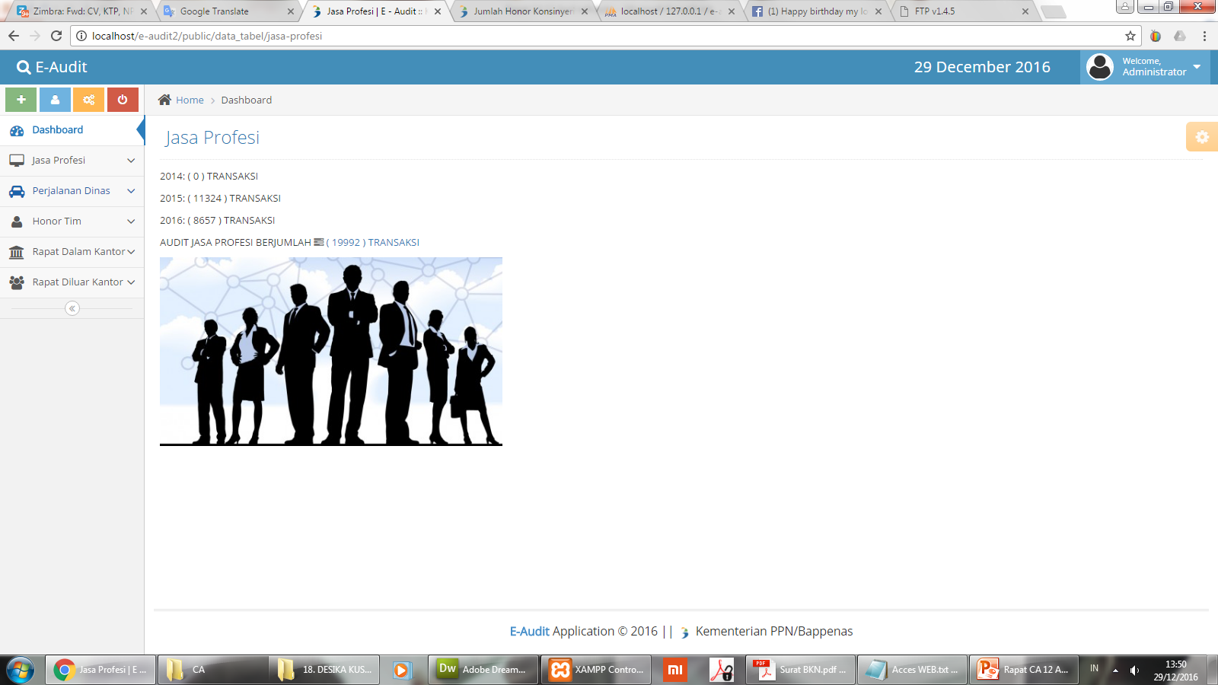
Penerapan CA di Kementerian PPN/Bappenas
Narasumber & Moderator
Tiket Pesawat
Uang Harian
Hotel
Taksi
SK Menteri
SK Eselon I
Uang Saku
Uang Saku
Sumber : Paparan Inspektur Bidang Administrasi Umum Kementerian PPN/Bappenas, pada studi banding CACM tanggal 30 Desember 2016

Slide 11
KELEMAHAN CONTINOUS AUDITING
Terbatas pada data digital (Computer Based Data)
Ex.
Pengadaan Barang Jasa
33 Dana Dekon di Bappeda

Slide 12

Rencana Penerapan CA di Inspektorat BKN

Slide 13
Penerapan CA di Inspektorat BKN
Membangun Aplikasi e – Audit (Pengembangan dari Sistem yang sudah ada) *)
Menggunakan scan image dokumen
*) Inspektur Utama Kementerian PPN/Bappenas dalam pengarahannya ketika menerima tim studi banding CACM dari Inspektorat BKN, telah memberikan ijin untuk menduplikasi e-Audit Kementerian PPN/Bappenas untuk dimodifikasi sesuai struktur database yang ada di BKN

Slide 14
Struktur database Continuous Monitoring yang ada di BKN
e- Honor
e-Travelling
Tunjangan Kinerja
Uang Makan
e-SPT
Aplikasi SPTB (saat ini digunakan untuk memonitor penyerapan anggaran).
Membangun Aplikasi e – Audit

Slide 15
Penggunaan aplikasi–aplikasi tersebut secara keseluruhan dan melakukan verifikasi atas ketepatan dalam melakukan penginputan
Penyediaan Form dalam bentuk excel (informasi pokok yang harus diinput ditentukan)
Menggunakan scan dokumen utama (untuk objek audit yang tidak memiliki basis data digital)
Memanfaatkan hasil scan dokumen untuk audit BPK (e-Audit BPK)
Menentukan dokumen utama lainnya untuk di scan, selain yang telah ada MoU dengan BPK
2.Menggunakan scan image dokumen

Slide 16
Terima Kasih

